Slide 1

CHỦ ĐỀ 11
TRÁI ĐẤT VÀ BẦU TRỜI
BÀI 43: CHUYỂN ĐỘNG NHÌN THẤY
CỦA MẶT TRỜI
(Tiết 42 + 43)

Slide 2
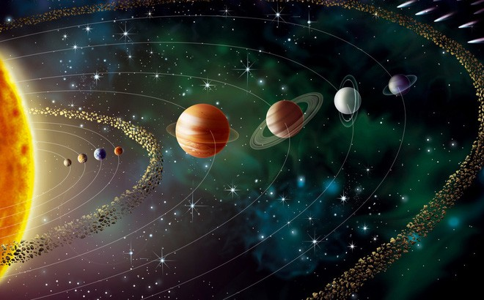

Slide 3
Hằng ngày chúng ta nhìn thấy Mặt Trời chuyển động trên bầu trời. Có người nói rằng, đó là do Trái Đất đứng yên còn Mặt Trời chuyển động quanh Trái Đất. Em nghĩ gì về điều này?

Slide 4

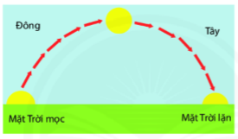
1. CHUYỂN ĐỘNG NHÌN THẤY CỦA MẶT TRỜI.
a. Tìm hiểu chuyển động nhìn thấy của Mặt Trời.
?1. Em hãy mô tả sự chuyển động của Mặt Trời hằng ngày trên bầu trời.
TL: Sự chuyển động của Mặt Trời hằng ngày trên bầu trời là: Mặt trời mọc ở đằng Đông và lặn ở đằng Tây.

Slide 5
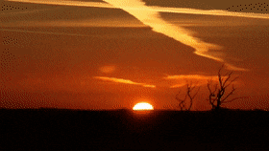
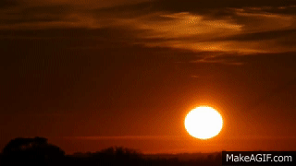
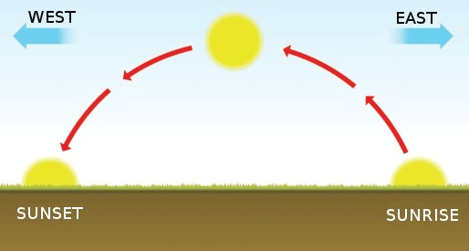

Slide 6
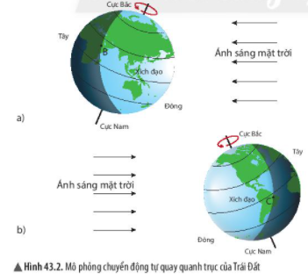
?2. Quan sát hình 43.2, em hãy cho biết Trái đất tự quay quanh trục của nó theo chiều nào và mỗi thời điểm, ánh sáng mặt trời chiếu tới Trái Đất sẽ làm bao nhiêu phần diện tích mặt đất được chiếu sáng?

Slide 7
?2. Quan sát hình 43.2, em hãy cho biết Trái đất tự quay quanh trục của nó theo chiều nào và mỗi thời điểm, ánh sáng mặt trời chiếu tới Trái Đất sẽ làm bao nhiêu phần diện tích mặt đất được chiếu sáng?
TL: Trái Đất tự quay quanh trục của nó theo chiều ngược chiều kim đồng hồ, từ phía tây sang phía đông.
Mỗi thời điểm, ánh sáng mặt trời chiếu tới Trái Đất sẽ làm một nửa diện tích Trái Đất được chiếu sáng.

Slide 8
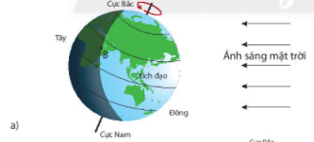
?3. Người ở tại vị trí B trong hình 43.2a khi ánh sáng mặt trời vừa chiếu tới sẽ quan sát thấy hiện tượng gì? Sau đó, người tại vị trí B sẽ tiếp tục thấy Mặt Trời “chuyển động” như thế nào? Vì sao?
TL: Người ở vị trí B sẽ quan sát thấy hiện tượng Mặt Trời mọc. Sau đó sẽ tiếp tục thấy Mặt Trời chuyển động lên cao vì Trái Đất quay quanh trục khiến cho vị trí B được Mặt Trời chiếu tới.

Slide 9
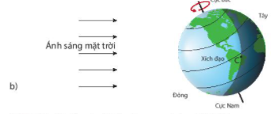
Người ở tại vị trí C trong hình 43.2b khi ánh sáng mặt trời vừa khuất sẽ quan sát thấy hiện tượng gì? Vì sao?
TL: Người ở vị trí C sẽ quan sát thấy hiện tượng Mặt Trời lặn vì Trái Đất quay quanh trục khiến cho vị trí C bị khuất ánh sáng Mặt Trời.

Slide 10
*Kết luận:
- Hằng ngày, chúng ta thấy Mặt Trời mọc ở hướng Đông và “chuyển động” trên bầu trời dần về hướng Tây rồi lặn.
- Nguyên nhân của hiện tượng này là do Trái Đất chuyển động tự quay quanh trục của nó theo chiều từ Tây sang Đông.

Slide 11
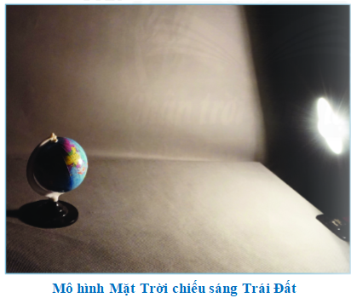
2. MẶT TRỜI MỌC VÀ LẶN.
* Thực hành quan sát.

Slide 12
2. MẶT TRỜI MỌC VÀ LẶN.
a. Thực hành quan sát.
? 4: Các vị trí trên quả địa cầu mà ánh sáng sẽ chiếu tới là những vị trí ánh sáng vừa mới chiếu tới ngay khi ta quay tiếp quả địa cầu.

Slide 13
2. MẶT TRỜI MỌC VÀ LẶN.
a. Thực hành quan sát.
? 5: Em hãy quay quả địa cầu để tại Việt Nam sẽ quan sát thấy Mặt Trời mọc, Mặt Trời lặn.

Slide 14
? 6: Từ nội dung thảo luận 4 và 5, em có liên hệ gì tới hiện tượng ngày và đêm trên Trái Đất, Mặt Trời mọc và Mặt Trời lặn khi quan sát từ Trái Đất.

Slide 15
TL: Liên hệ hiện tượng ngày và đêm trên Trái Đất, Mặt Trời mọc và lặn khi quan sát từ Trái Đất:
- Hiện tượng ngày và đêm: Hình khối cầu của Trái Đất luôn được chiếu sáng một nửa, vì thế đã sinh ra ngày và đêm.
- Hiện tượng Mặt Trời mọc và lặn: Khi Trái Đất quay, góc nghiêng giữa Mặt Trời và Trái Đất cũng dần lớn lên. Đồng thời, nó tự quay quanh trục theo hướng từ Tây sang Đông, vì vậy ta có cảm giác Mặt Trời mọc từ thấp lên cao, mọc ở đằng đông, lặn ở đằng tây.

Slide 16
Giải thích hiện tượng ngày, đêm trên Trái Đất và nguyên nhân dẫn đến sự luân phiên ngày và đêm.
TL: Hiện tượng ngày và đêm sinh ra do Trái Đất tự quay quanh trục: Hình khối cầu của Trái Đất luôn được chiếu sáng một nửa, vì thế đã sinh ra ngày và đêm. Do Trái Đất tự quay quanh trục nên mọi nơi trên bề mặt của Trái Đất đều lần lượt được Mặt Trời chiếu sáng.

Slide 17
Bài 1 (Tr190): Khi Mặt Trời lặn nghĩa là ở bất kì đâu trên Trái Đất đều không thể nhìn thấy Mặt Trời. Kết luận này đúng hay sai? Tại sao?
TL: Kết luận đó sai bởi vì hình khối cầu của Trái Đất luôn được chiếu sang 1 nửa. Khi Trái Đất quay, góc nghiêng giữa Mặt Trời và Trái Đất cũng lớn dần lên, đồng thời nó tự quay quanh trục theo hướng từ tây sang đông. Vì vậy Mặt Trời lặn ở phía tây bầu trời tức là ra khỏi vùng sang phía đông, Trong khi đó 1 nửa Trái Đất còn lại sẽ xảy ra hiện tượng Mặt Trời mọc ở phía đông.
Khi Mặt Trời lặn thì ở nửa kia còn lại của Trái Đất sẽ nhìn thấy Mặt Trời mọc

Slide 18
Bài 2 (Tr190): Theo em, hằng ngày người sinh sống ở Hà Nội hay ở Điện Biên sẽ quan sát thấy Mặt Trời mọc trước? Tại sao?
TL: Người sinh sống ở Hà Nội sẽ quan sát thấy Mặt Trời mọc sớm hơn ở Điện Biên vì Điện Biên nằm cách thủ đô Hà Nội 504km về phía tây

Slide 19
Bài 3 (Tr190): Khoảng thời gian mỗi ngày đêm trên Trái Đất là bao lâu? Em hãy cho biết khoảng thời gian đó thể hiện điều gì?
TL: Khoảng thời gian mỗi ngày đêm trên Trái Đất là 24 giờ. Khoảng thời gian đó thể hiện Trái Đất quay 1 vòng mất khoảng 24 giờ.

Slide 20
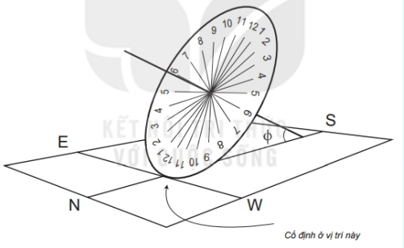
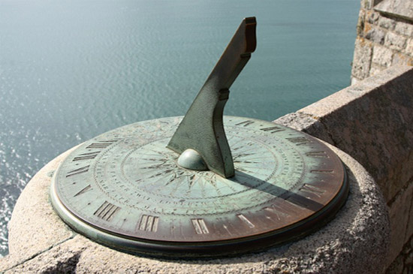
Bài tập dự án chế tạo đồng hồ mặt trời

Slide 21
HƯỚNG DẪN VỀ NHÀ :
1) Bài tập dự án: chế tạo đồng hồ mặt trời.
2) Chuẩn bị bài mới :
- Tìm hiểu về chuyển động nhìn thấy của Mặt Trăng.

